Slide 1
生活事件事例「謠言止於智者」
價值觀教育 (使用資訊科技的正確態度)
高小至高中
教育局
德育、公民及國民教育組製作
2020年10月
Image:Freepik.com

Slide 2
學習重點
Image:Freepik.com

Slide 3
學習重點
影片概要: | 網上社交媒體上瘋傳的謠言多不勝數，原因大多是人們對未知事物的恐懼。誤信謠言不但有可能傷財又傷身，還有機會傷及無辜！影片講述日本大地震後，香港人誤信謠言引發「盲搶鹽」事件。故事主角鹽仔為何要去團體治療？讓我們聽聽他的經歷 …
學習目標: | 加強對網絡充斥真假資訊泛濫問題的關注。 建立正確面對接收和發放網路資訊時的價值觀和態度。 學習辨別網絡資訊真偽的方法。
價值觀和態度: | 慎思明辨、理性、責任感
Image:Freepik.com

Slide 4
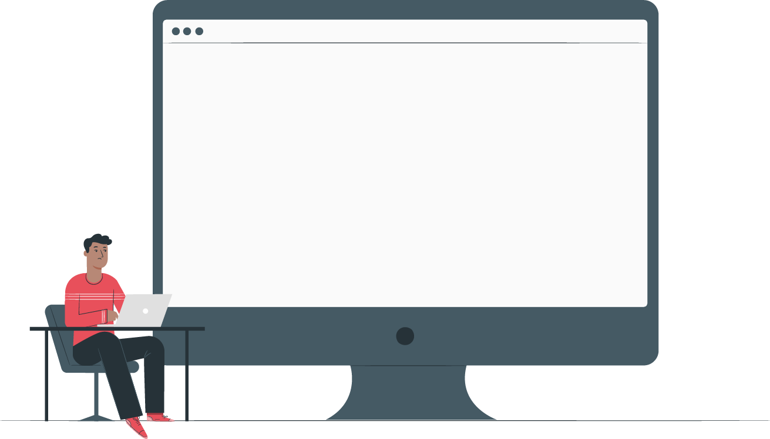
信不信由你！
轉發保平安!
# 聽日一定掛八號風球。
# 原來口罩要這樣戴：
感冒時： 白色戴裡面，顏色在外面，以免感染別人。
沒患病： 白色戴外面，顏色戴外面，以免被別人感染。
Image:Freepik.com
Notes:
教師向學生提問：「某天，你的同學在社交媒體中傳送以下兩則訊息給你，你會不會相信？為什麼？」
讓學生自由表達意見，藉以引起學習動機及引入課題，並向學生介紹即將播放一則關於網上謠言的真實個案短片。

Slide 5
短片
Image:Freepik.com

Slide 6
資料來源：香港天文台facebook專頁
Image:Freepik.com
Notes:
按圖片以觀看影片後進行反思：
影片名稱：香港天文台《謠言止於智者之盲搶鹽》短片 (3’22”)
網 址：https://youtu.be/TmiIx9QG_7M?list=PLy8zN7Ql_1rbMMWkq21afTWyrwWDpwbW1
(播放完畢後向學生提出反思問題)

Slide 7
反思問題
Image:Freepik.com

Slide 8
反思問題
服食鹽可以預防吸收幅射嗎？為什麼？
為什麼日本大地震後香港人到街市搶購食鹽？
你對人們「搶鹽」的行為有什麼意見？
發放虛假資訊會造成哪些負面影響？
你曾否在社交平台相信過 / 不自覺地分享過未經證實的消息？ 如有，請與小組同學分享。
Image:Freepik.com
Notes:
學生分為3-4人一組並進行討論。
完成討論後，教師請學生分享意見，參考回應：
根據短片內容，只有在正確服食碘鹽的劑量和服食時間才能防止吸收幅射物。
因為他們相信網上散播的謠言,誤信食鹽可以防幅射，結果很多人爭相搶購食鹽。
學生自由表達意見，對生提出應以理性態度接收資訊的態度予以肯定。
學生自由作答，教師可引用短片中提及「盲搶鹽」一例中引致食鹽抬價、供應短缺、健康等問題，並將討論延伸至近期生活事件中虛假資訊充斥(教師自行選取合適案例)會影響人們互不信任等道德問題 。
提示學生運用「SMCRE」框架判斷資訊真偽。 (參閱教師參考資料)

Slide 9
評估資訊的真偽清單
問題舉隅
1. 消息來源可靠？ | ⃣ 是 ⃣ 否
2. 訊息是否合乎常理？ | ⃣ 是 ⃣ 否
3. 消息證據是否可信？ | ⃣ 是 ⃣ 否
4. 傳播訊息的渠道是否可靠? | ⃣ 是 ⃣ 否
5. 會不會令訊息接收者產生消費行為？ | ⃣ 是 ⃣ 否
6. 會不會讓網路平台受惠獲利？ | ⃣ 是 ⃣ 否
參考資料來源：《SMCRE 揪社群平台不實訊息》，聯合新聞網， und論壇報2018/11/02 第4354期
(網址：https://paper.udn.com/udnpaper/PID0004/333256/web/#6L-13527184L)
Notes:
學生可運用此清單檢視消息是否謠言
如問題1-4屬「否」而問題5-6屬「是」，需小心有關資料屬於謠言

Slide 10
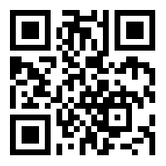
辨別網絡資訊真偽的方法
接收任何訊息時，可以運用「SMCRE」分析原則判斷資訊真偽，以培養明辨性思考能力，降低不實訊息對我們的影響。
S (Source) 「消息來源」是哪個組織或個人所發布，可信度或專 業
性值得信賴嗎？
M (Message) 「訊息」傳達什麼意義、價值觀或意識形態？(例如：訊息
是否合乎常理？ 會不會太誇張？
C (Channel) 傳播訊息的「渠道」是透過缺乏審查機制的社群媒體、媒
體、網站？ 還是具公信力的電視、報紙、廣播等渠道？
R (Receiver) 訊息「接收者」是誰？訊息對個人或社會產生什麼影響？
(例如：會不會令訊息接收者產生消費行為？)
E (Effect) 訊息散佈後會產生何種「效果」？(例如會不會讓網路平台
受惠獲利？)
參考資料來源：《SMCRE 揪社群平台不實訊息》，聯合新聞網， und論壇報2018/11/02 第4354期
(網址：https://paper.udn.com/udnpaper/PID0004/333256/web/#6L-13527184L)
資源 (聯合新聞網 und論壇報 2018年11月2日 第4354期)

Slide 11
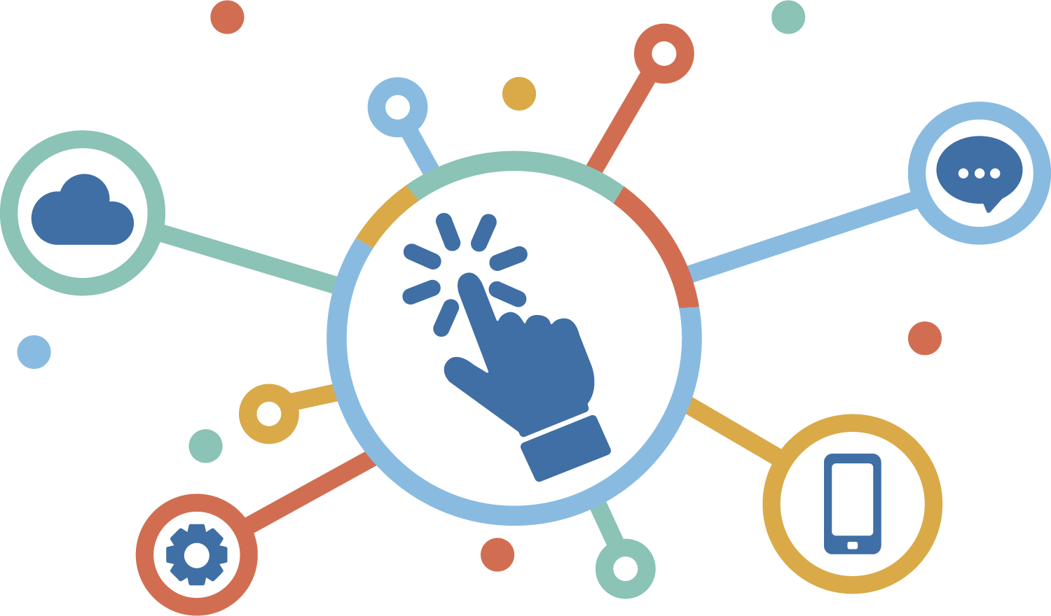
總結
要預防在網上收到或/及發放錯誤資訊，我們要留意資料來源、不要帶既定立場接收資訊，並培養慎思明辨的態度。
運用「SMCRE」分析原則判斷資訊真偽。
Images: www.freepik.com
Notes:
「SMCRE」分析原則 (見教師參考資料)

